Slide 1

Vue-falcon
- 基于vue的后管框架

Slide 2
基本介绍
基于vue，内置Vue全家桶
用户系统 ，权限管理
开箱即用，对 Babel、ESLint开箱即用的支持
轻量级，易于扩展
面向未来，为现代浏览器轻松产出原生的 ES2015 代码

Slide 3
介绍
Vue-falcon 是一个基于 Vue CLI 3.0 进行快速开发的完整系统
近2年最火热好用的前端框架的 Vue，简单到后端也可以快速上手
可以通过项目内的配置文件进行配置
可以通过插件进行扩展，可升级
内置蚂蚁金服开发的后台UI框架 Antd 统一的组建风格和交互
Antd开发文档（https://vue.ant.design/docs/vue/introduce-cn/）

Slide 4
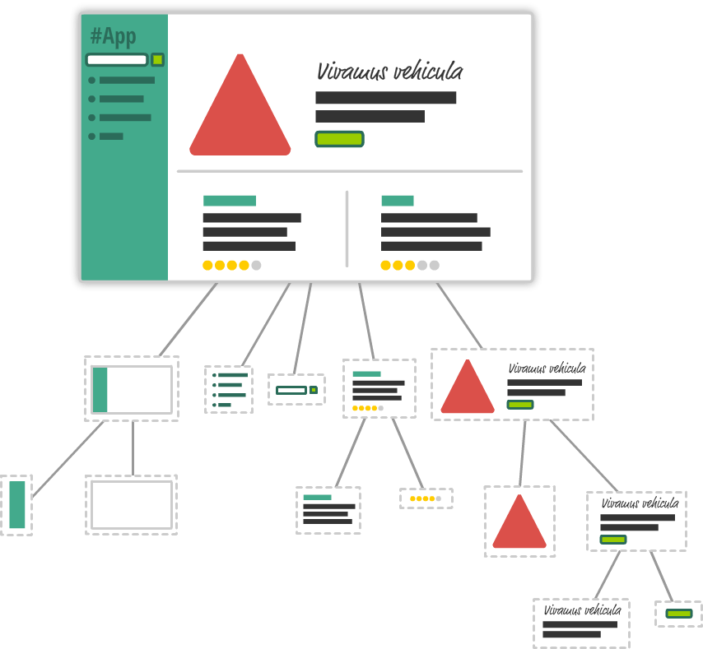
组件化
开发界面
组件化开发，便于复用和维护

Slide 5
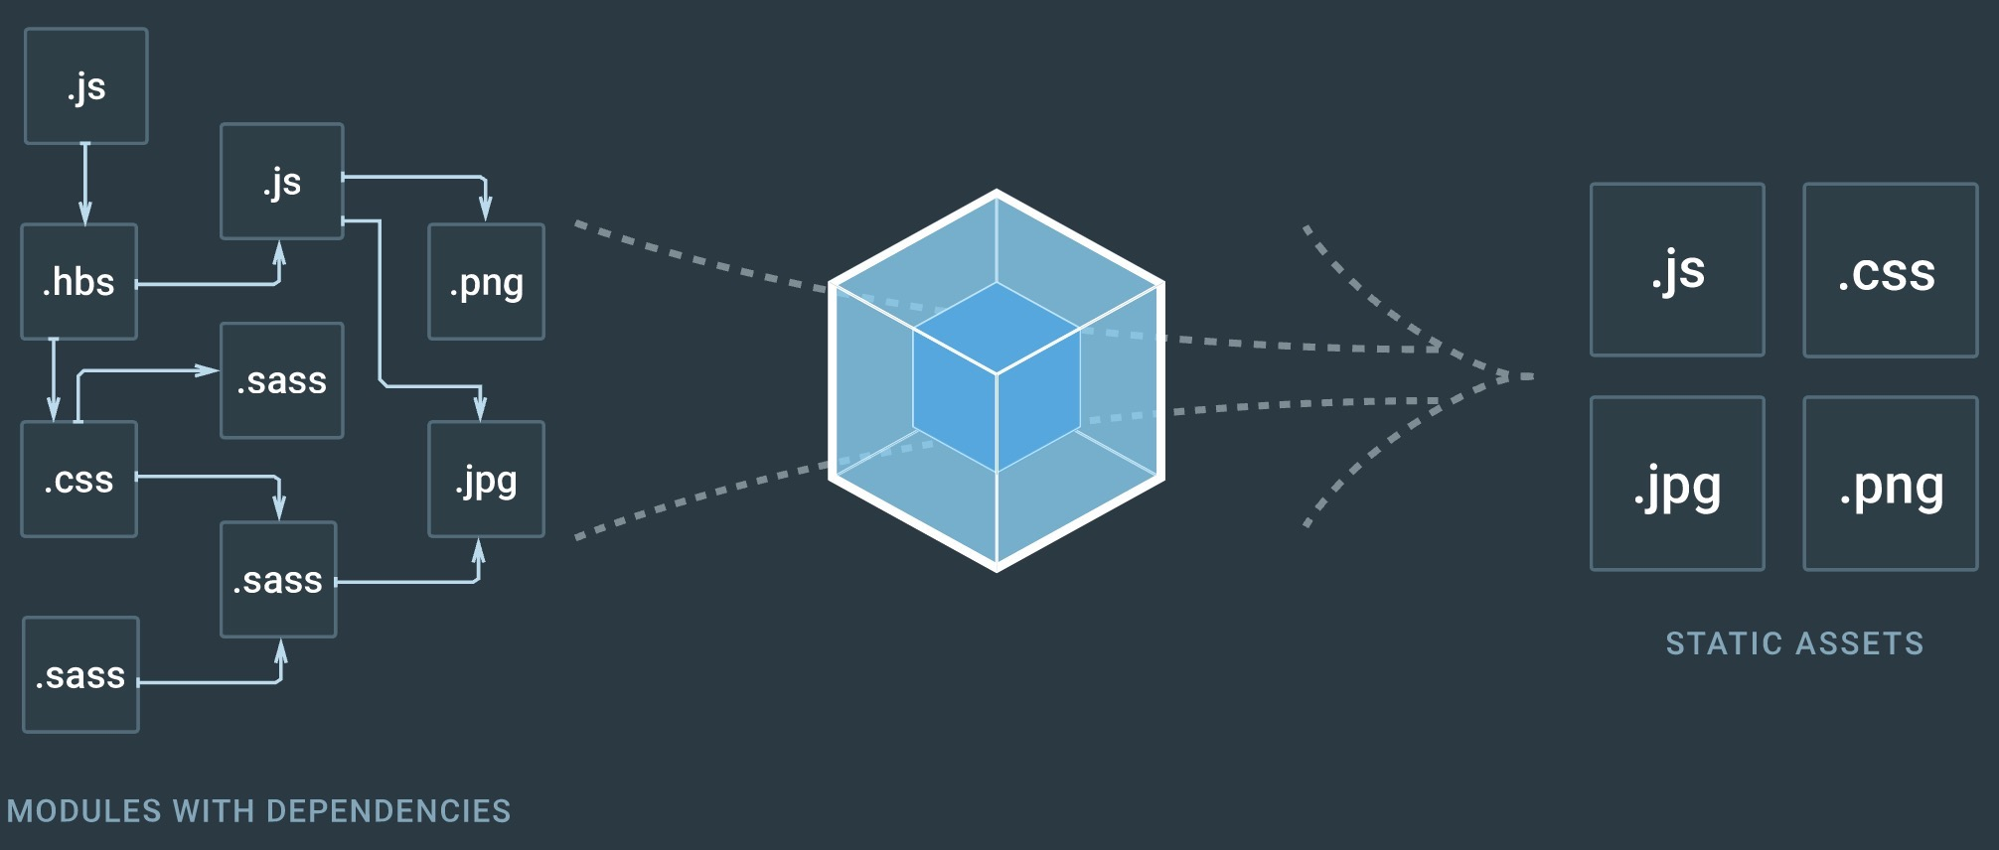
webpack-解决前端开发模块化问题
基于 webpack 构建，并带有合理的默认配置
静态资源
模块依赖关系

Slide 6
后台用户系统
内置基本的用户登陆退出功能
可以根据用户的权限展示用户的界面
内置路由拦截，页面白名单机制
对没有权限的页面进行拦截访问
权限控制到按钮级别

Slide 7
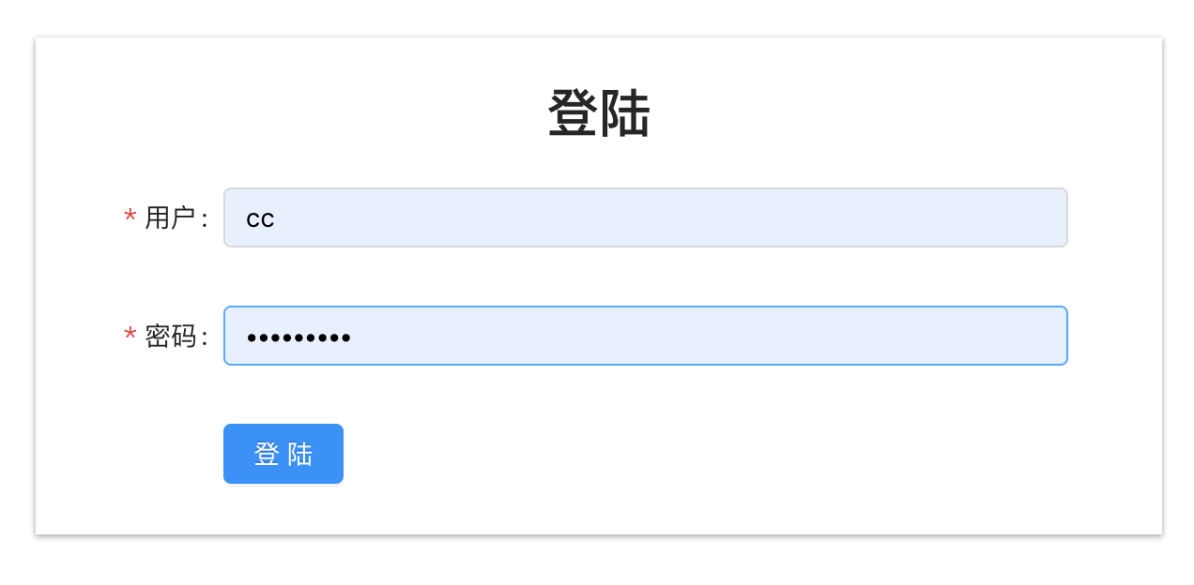
登陆功能
基本的用户登陆功能

Slide 8
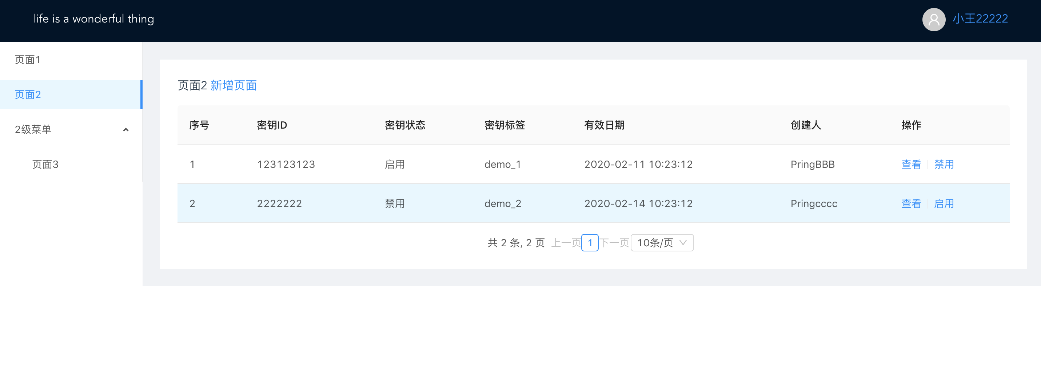
用户界面
列表页面增删改查

Slide 9
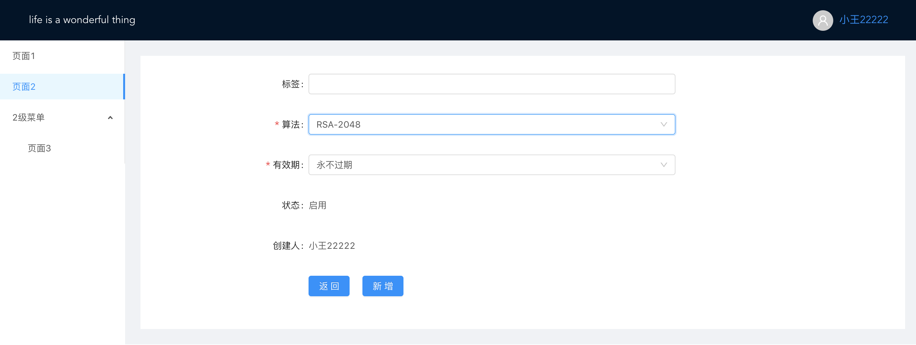
列表新增界面
xxxxxxxxx

Slide 10
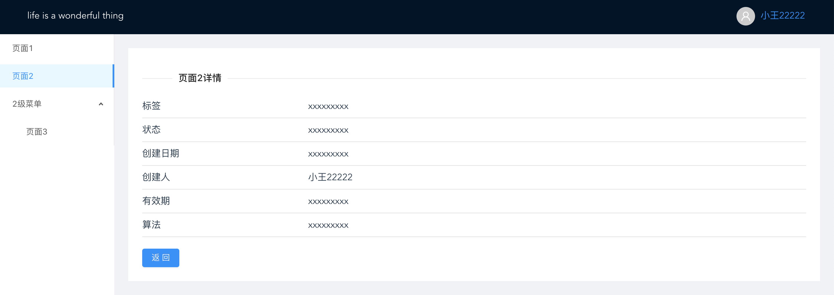
列表详情界面
xxxxxxxxx

Slide 11
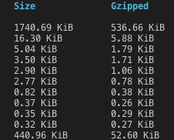
打包压缩后的文件大小
打包后前端资源可按需加载

Slide 12
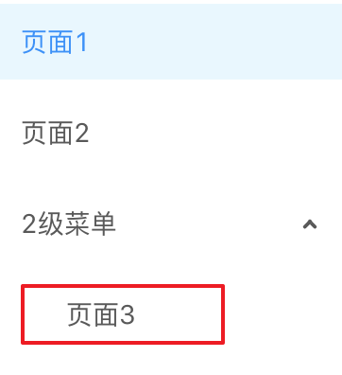
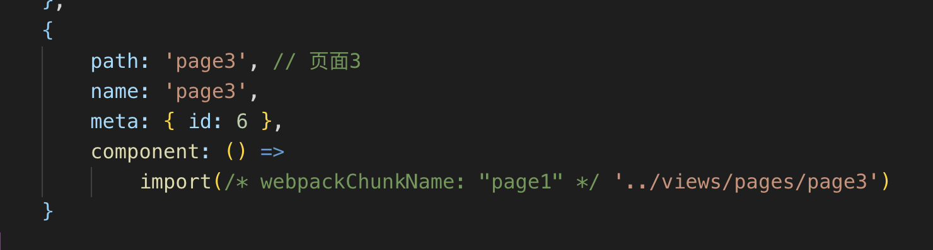
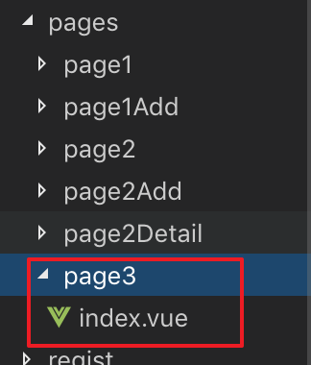
新建一个用户页面
1. 添加用户页面子路由
2. 在page文件下添加页面文件

Slide 13
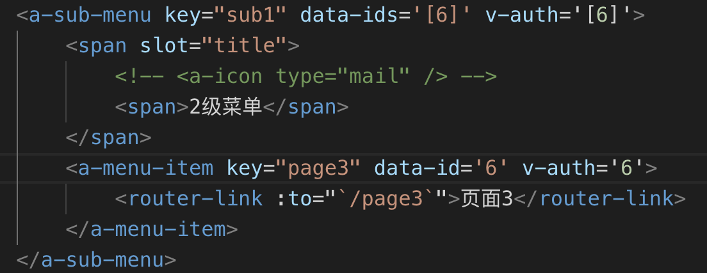
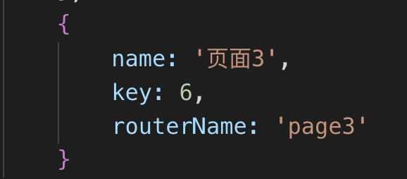
新建一个用户页面
3. 在layout的menusider里添加
界面样式菜单 data-id=‘6’ 为
权限id
4. 在config文件menu数组里
添加 页面信息

Slide 14
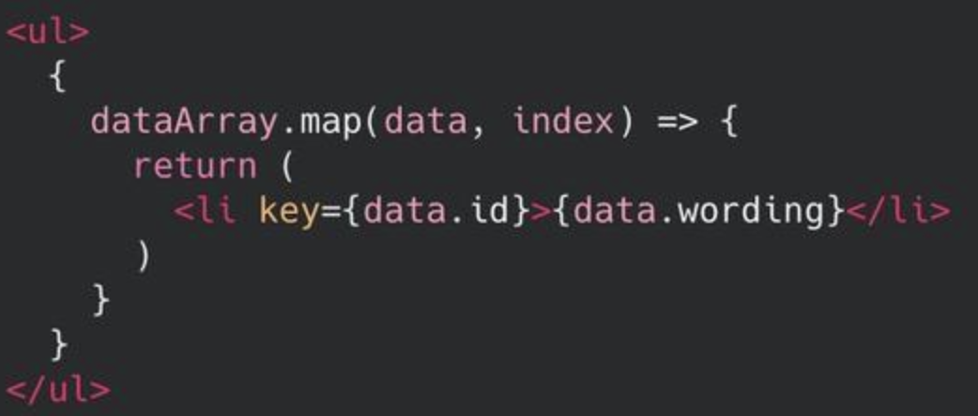
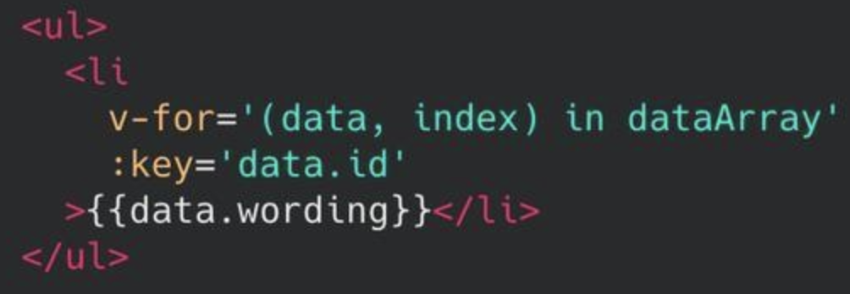
vue的优势
列表元素 | List Elements
react
vue

Slide 15
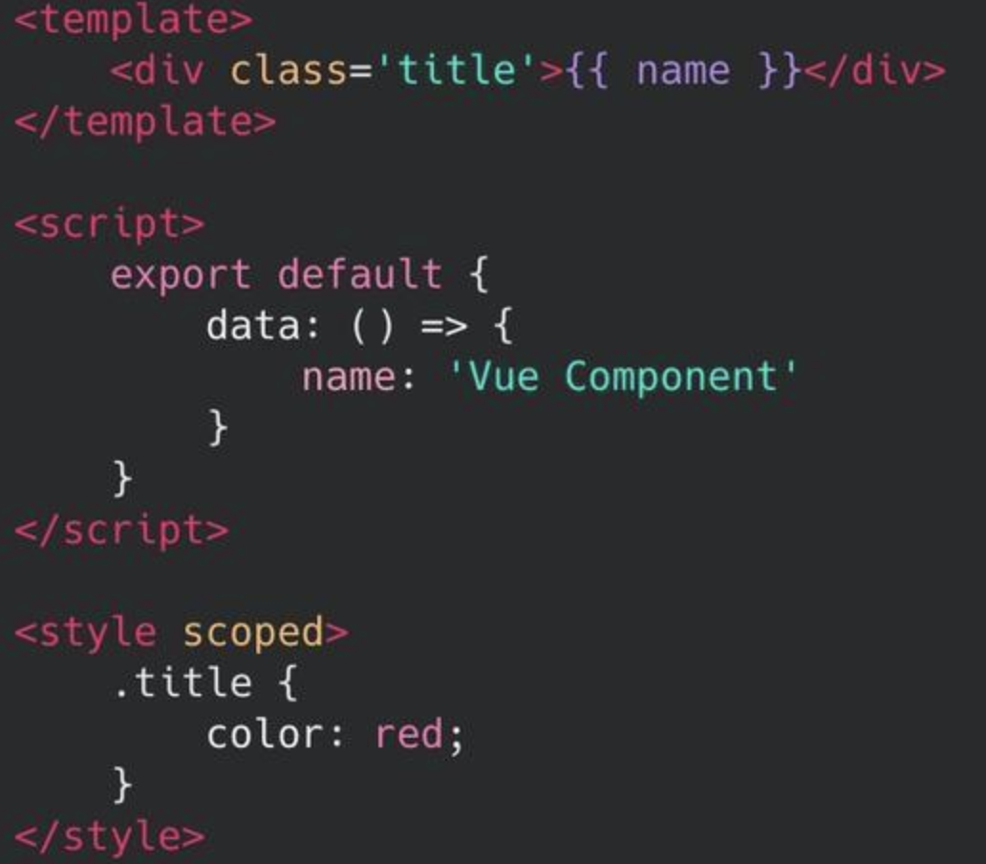
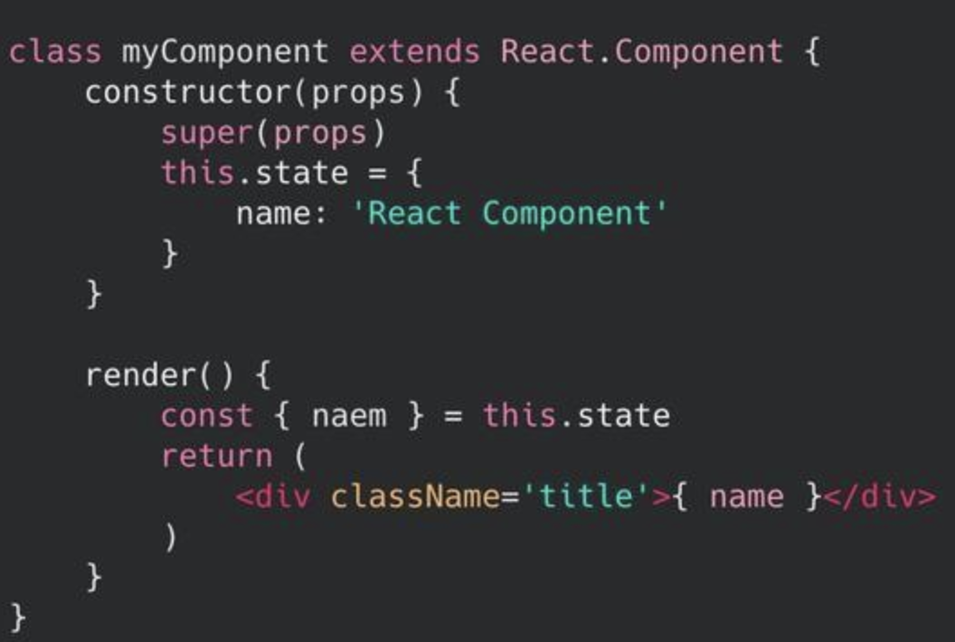
vue的优势
组件结构 | Component Skeleton Structure
react
vue

Slide 16
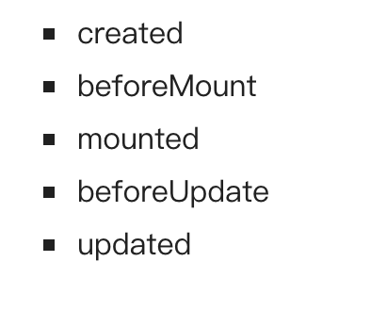
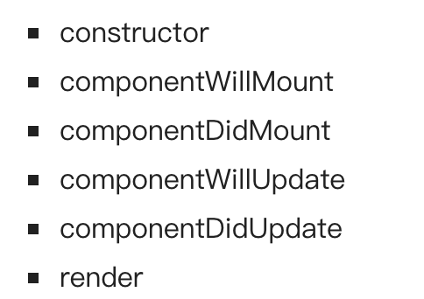
vue的优势
组件生命周期 | Component Lifecycles
react
vue

Slide 17
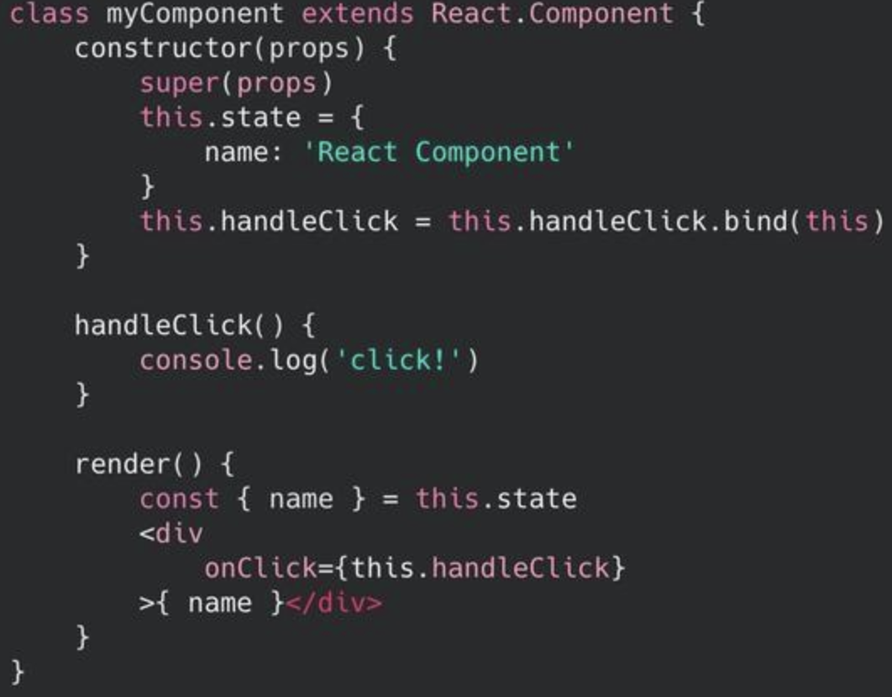
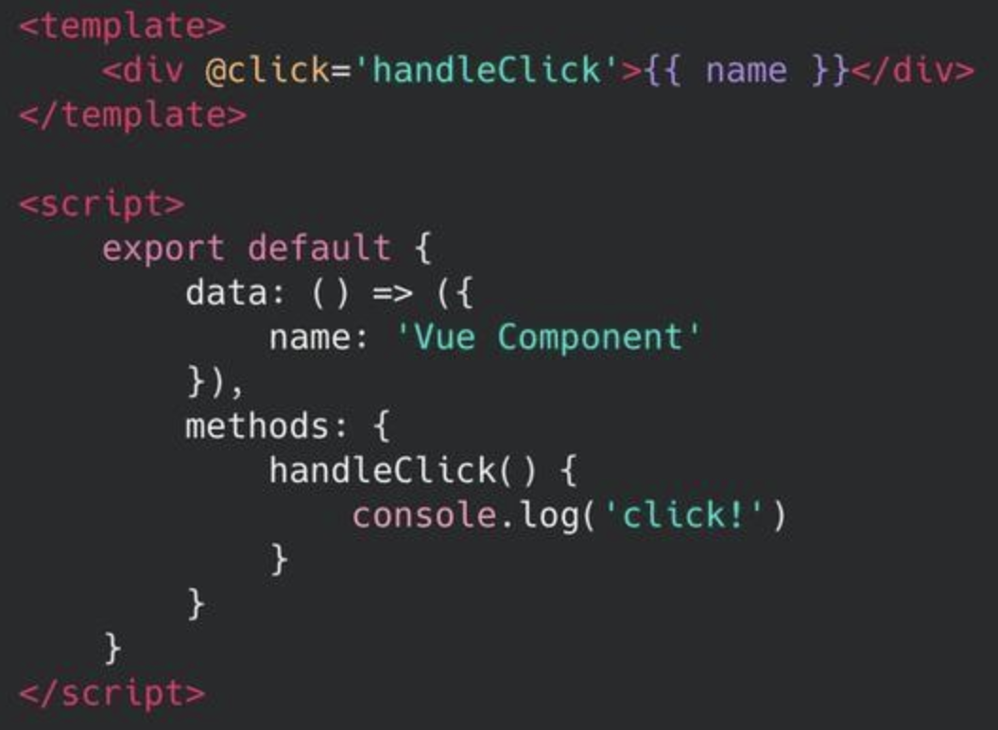
vue的优势
事件绑定 | Event Handling
react
vue

Slide 18
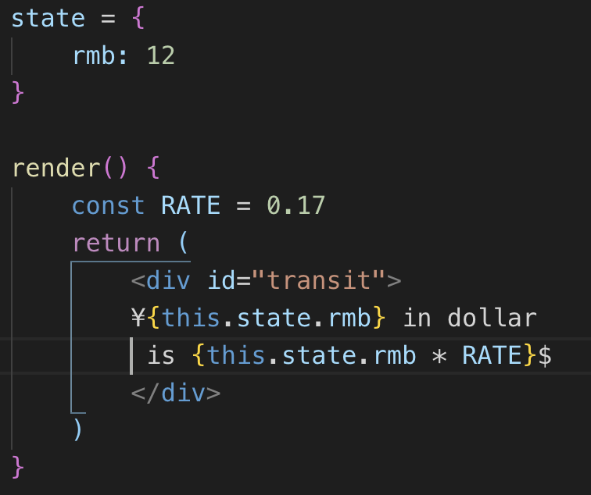
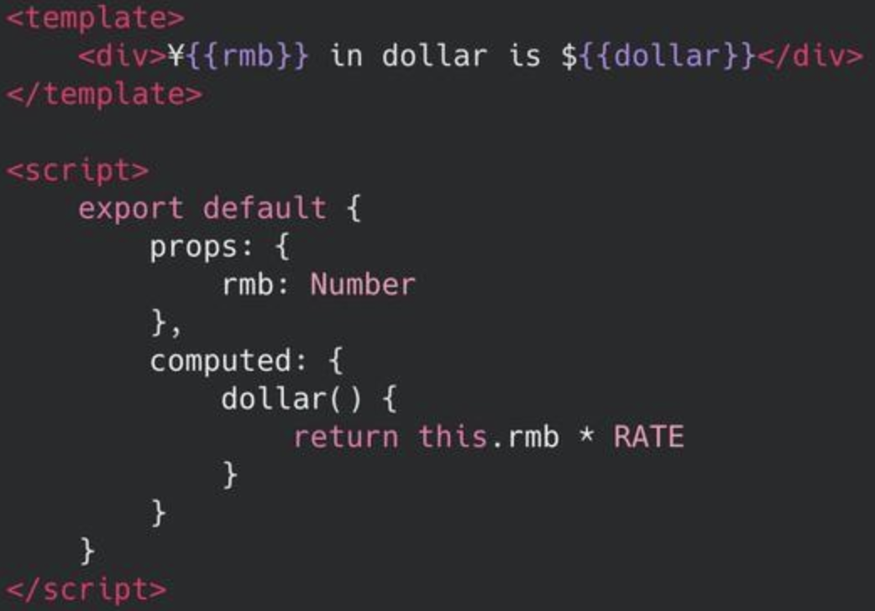
vue的优势
计算属性 | Computed Properties
react
vue

